Slide 1
KHỞI ĐỘNG

Slide 2
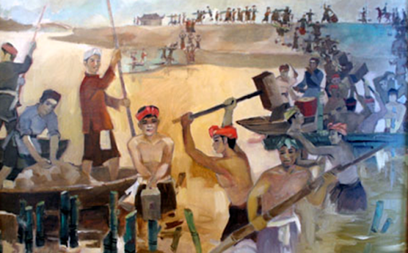
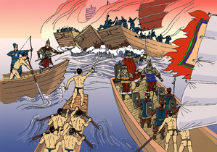
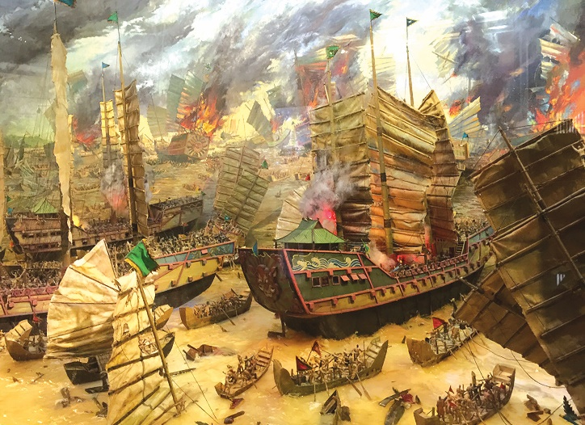
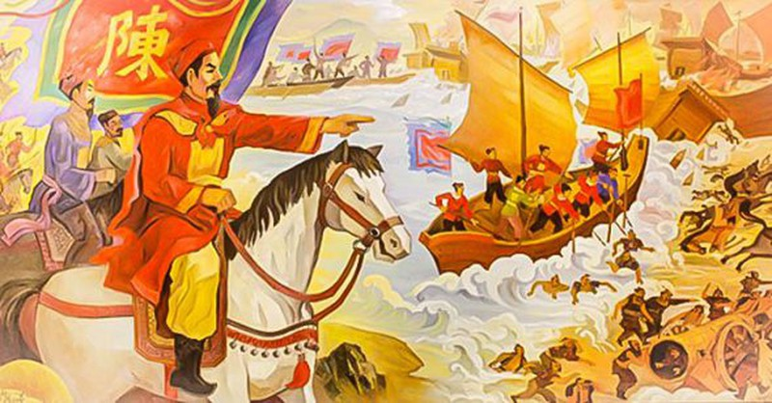
Những bức tranh này giúp em liên tưởng đến ai? Nhân vật đó, gắn liền với trận chiến lịch sử nào mà em biết?

Slide 3
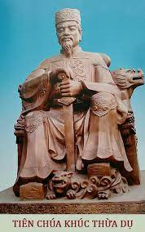
BÀI 17
BƯỚC NGOẶT LỊCH SỬ ĐẦU THẾ KỈ X
1. Họ Khúc giành quyền tự chủ
a. Khúc Thừa Dụ gây dựng nền tự chủ
Xem video và trả lời câu hỏi
Khúc Thừa Dụ là ai?
Khúc Thừa Dụ dựng quyền tự chủ trong hoàn cảnh nào?

Slide 4
Cuộc đấu tranh giành quyền tự chủ của Họ Khúc
Hồng Châu
Cuộc đấu tranh giành quyền tự chủ của Họ Khúc

Slide 5
Việc vua nhà Đường phong Khúc Thừa Dụ làm tiết độ sứ có ý nghĩa gì?
Trên danh nghĩa nhà Đường vẫn còn cai quản đất nước ta, nhưng thực chất Khúc Thừa Dụ đã khéo léo khẳng định quyền tự chủ của dân tộc.

Slide 6
- Năm 905, nhân cơ hội nhà Đường suy yếu, Khúc Thừa Dụ nổi dậy chiếm thành Đại La, tự xưng Tiết độ sứ, xây dựng chính quyền tự chủ của người Việt
- Năm 906, hoàng đế nhà Đường buộc phải công nhận, phong Khúc Thừa Dụ là Tiết độ sứ An Nam

Slide 7
b. Khúc Hạo củng cố nền tự chủ
Em biết gì về Khúc Hạo

Slide 8
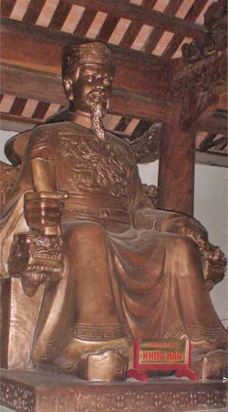
Khúc Hạo còn gọi là Khúc Thừa Hạo là con của Khúc Thừa Dụ, thay cha làm Tiết độ sứ vào năm Đinh Mão 907, hết lòng chăm lo việc dân việc nước. Nối nghiệp cha và nối chí cha, Khúc Hạo đã đảm đương một cách tài giỏi trọng trách củng cố nền tự chủ còn non trẻ của dân tộc Việt Nam. Khúc Hạo kiên trì giữ vững đất nước, chăm lo xây dựng nền tảng độc lập của dân tộc, tiến hành nhiều cải cách quan trọng về các mặt dựa trên quan điểm "Chính sự cốt chuộng khoan dung, giản dị, nhân dân đều được yên vui"
(Việt sử thông giám cương mục).
Khúc Hạo (860 - 917)

Slide 9
b. Khúc Hạo củng cố nền tự chủ
- Năm 907, Khúc Thừa Dụ qua đời, Khúc Hạo lên thay, vẫn xưng Tiết độ sứ.
- Trong vòng 10 năm (907 -917), chính quyền Khúc Hạo đã tiến hành nhiều cải cách tiến bộ

Slide 10
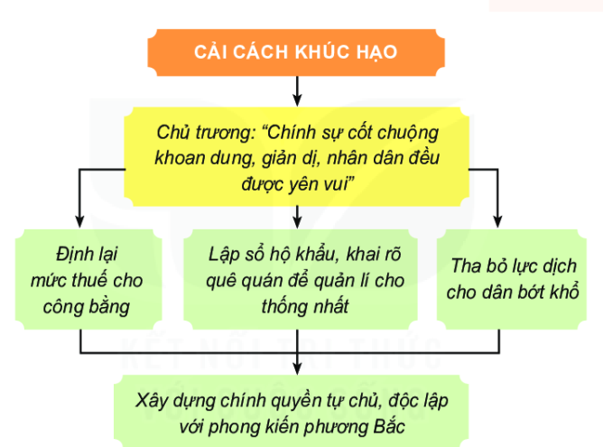
Em có nhận xét gì về các việc làm của Khúc Hạo qua sơ đồ trên ?
Theo em, nhưng việc làm của Khúc Hạo có ý nghĩa gì ?

Slide 11
Chính quyền mà họ Khúc giành được có phải chính quyền của riêng người Việt, do người Việt nắm giữ hay không?
Là chính quyền tự chủ của người Việt
Tiến hành cải cách với chủ trương “Chính sự cốt chuộng khoan dung, giản dị, nhân dân đều yên vui”,...
Chính quyền đó đã làm những gì có lợi cho người Việt?
Cuộc nổi dậy của họ Khúc đánh dấu bước ngoặt như thế nào với người Việt?
Xây dựng nền chính quyền tự chủ cho người Việt

Slide 12
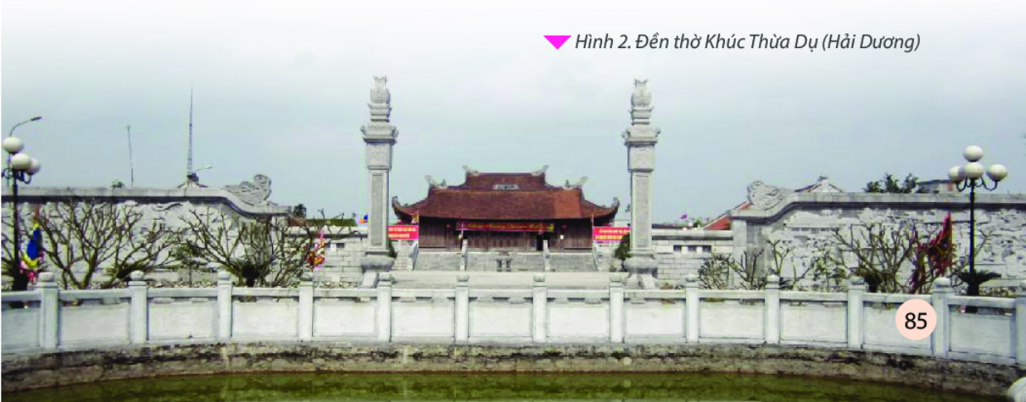

Slide 13
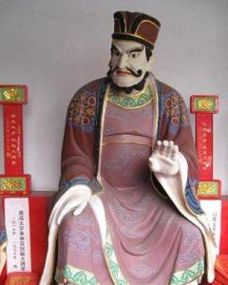
2. Dương Đình Nghệ khôi phục nền tự chủ
Xem video và cho biết những nét chính về Dương Đình Nghệ
Dương Đình Nghệ (874–937)

Slide 14
Dương Đình Nghệ (874 - 937), người Ái Châu (Thanh Hóa), làm tướng cho Khúc Hạo. Đời Hậu Lương, vì Khúc Hạo chiếm cứ đất Giao Châu, nên Nam Hán Cao Tổ Lưu Nghiễm ở đất Quảng Châu, có cớ sai Lý Khắc Chính và Lý Tri Thuận đánh chiếm Giao Châu. Kết quả của cuộc chiến này là con trai Khúc Hạo là Khúc Thừa Mỹ bị bắt, và vua Nam Hán phong Lý Tiến thay làm Thứ sử Giao Châu. Thấy vậy, tướng Dương Đình Nghệ dấy binh lên, đánh bại được Lý Khắc Chính, và vây hãm Lý Tiến. Và khi Lý Tiến được tướng Nam Hán là Trần Bảo đem quân tới cứu, Dương Đình Nghệ một lần nữa đánh bại và chém chết được Trần Bảo. Cuối cùng là Dương Đình Nghệ đã vẻ vang giữ được thành, và oai phong tự xưng là Tiết độ sứ của Giao Châu. Tám năm sau, Dương Đình Nghệ, tuy thắng được ngoại xâm nhưng lại chết vì nội phản, bị tướng của mình là Kiều Công Tiễn làm phản, giết chết rồi lên thay.
Qua xem video em hãy cho biết những nét chính về Dương Đình Nghệ
Tượng Dương Đình Nghệ ở Thanh Hóa

Slide 15
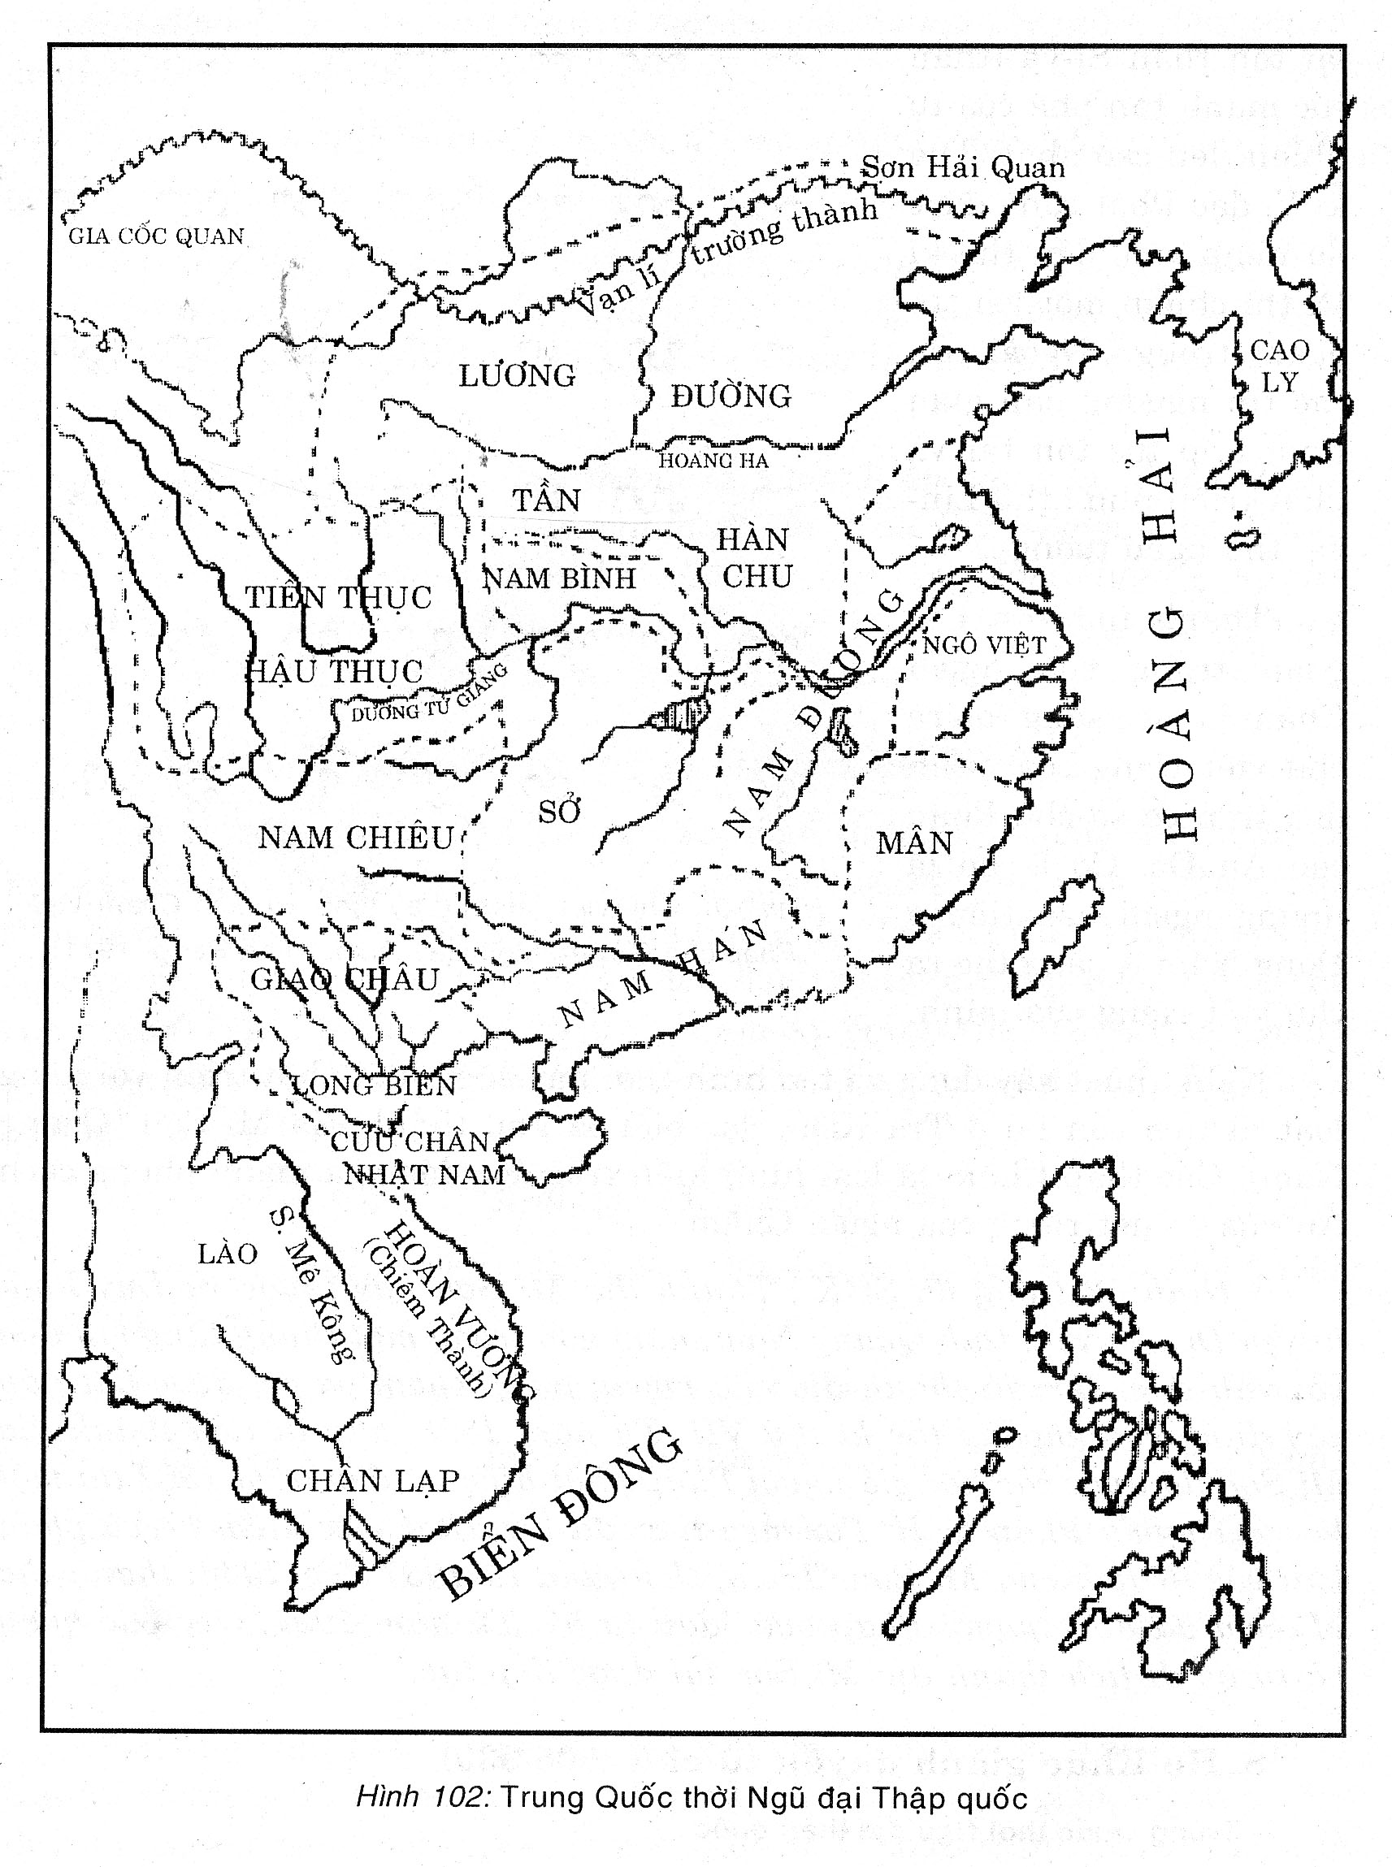

Slide 16
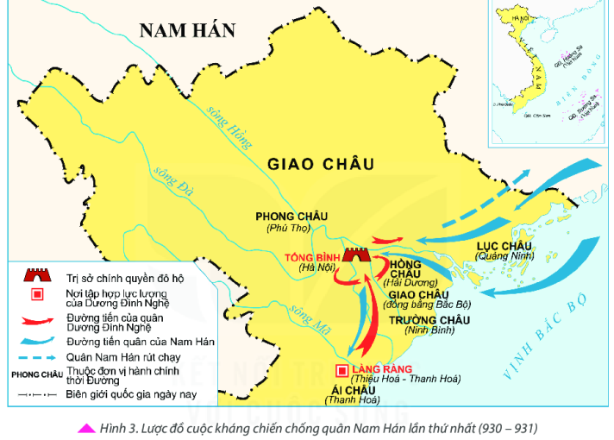
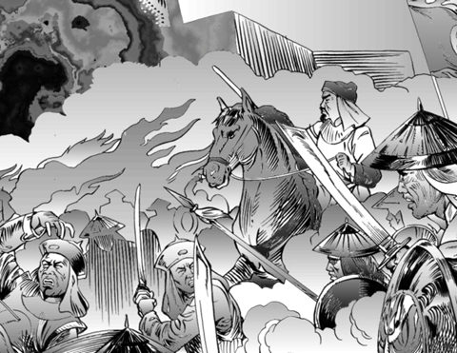
Dựa vào thông tin trong bài, trình bày diễn biến cuộc kháng chiến của Dương Đình Nghệ (930 – 931)

Slide 17
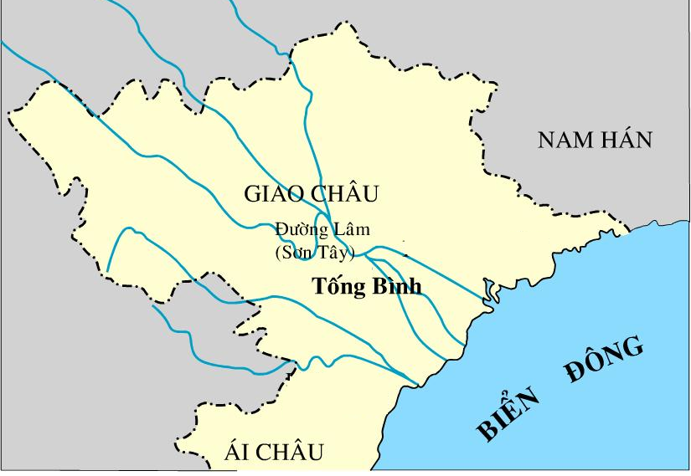
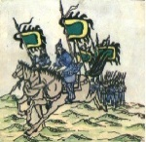
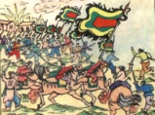
Thanh Hoá

Slide 18
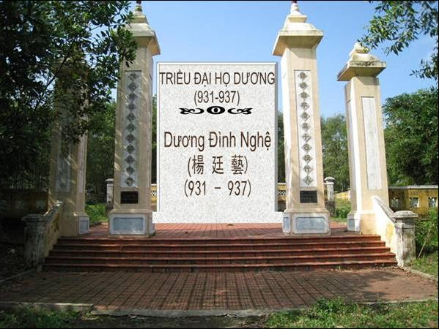

Slide 19
2. Dương Đình Nghệ khôi phục nền tự chủ
- Năm 930, nhà Nam Hán đưa quân sang đánh bại chính quyền họ Khúc, thiết lập lại chính quyền cai trị
- Năm 931, Dương Đình Nghệ lãnh đạo cuộc kháng chiến chống quân Nam Hán thắng lợi, xưng làm Tiết độ sư, khôi phục nền tự chủ

Slide 20
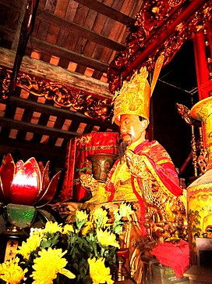
Tiết 38, 39, 40 - Bài 18:
BƯỚC NGOẶT LỊCH SỬ ĐẦU THẾ KỈ X
1. Họ Khúc và họ Dương dựng quyền tự chủ
2. Ngô Quyền và chiến thắng Bạch Đằng năm 938
a. Kế hoạch đánh giặc
Các em xem phim tư liệu và đọc mục “Em có biết”- SGK, tr.83 để nắm được vài nét về Ngô Quyền
Ngô Quyền (898- 944)

Slide 21
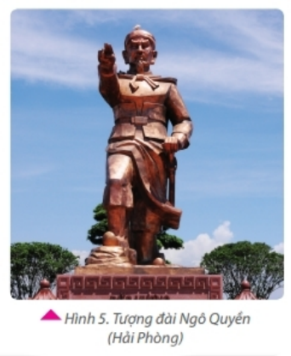
* Nhân vật lịch sử Ngô Quyền
Qua phim tư liệu và thông tin trong SGK em hãy nêu những hiểu biết của em về nhân vật lịch sử Ngô Quyền
Ngô Quyền (898-944) là người Đường Lâm (Sơn Tây – Hà Nội), xuất thân trong một gia đình quý tộc.
Ông là người tài năng, dũng lược, có sức khỏe phi thường.
Ông là con rể của Dương Đình Nghệ, giữ chức Thứ sử, trấn giữ Ái châu (Thanh Hóa).

Slide 22
Năm 937, Dương Đình Nghệ bị một nha tướng dưới quyền là Kiều Công Tiễn giết hại để đoạt chức Tiết độ sứ. Hành động phản trắc của Kiều Công Tiễn đã gây nên một làn sóng bất bình, căm giận trong mọi tầng lớp nhân dân. Trước hoàn cảnh đó Ngô Quyền đã tập hợp lực lượng đưa quân từ Ái Châu ra Đại La để giệt trừ tên phản tặc Kiều Công Tiễn…

Slide 23
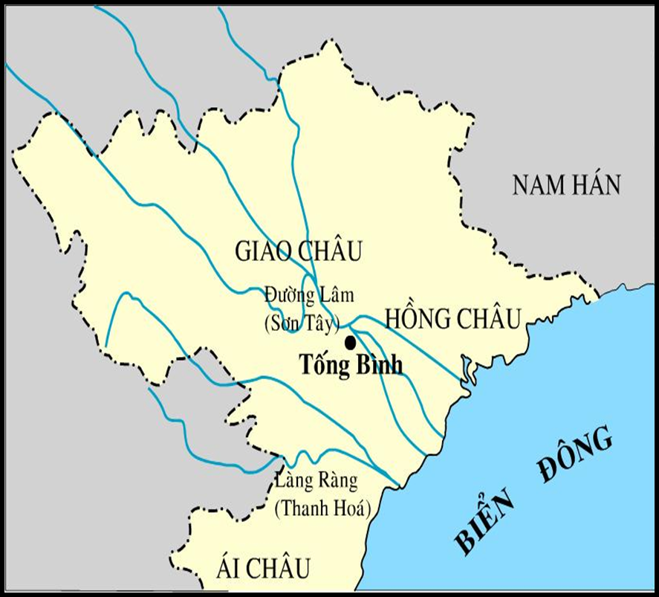
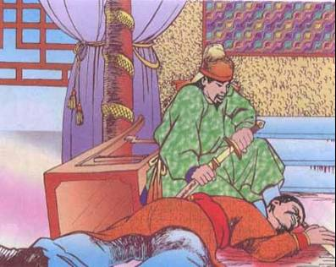
* Hoàn cảnh lịch sử:
- Năm 937, Kiều Công Tiễn giết chết Dương Đình Nghệ để đoạt chức.
- Ngô Quyền liền kéo quân ra Bắc để tiêu diệt Kiều Công Tiễn.
- Kiều Công Tiễn vội cho người sang cầu cứu nhà Nam Hán. Vua Nam Hán nhân cớ đó, sang xâm lược nước ta lần hai.

Slide 24
Cuối năm 938, sau khi nhận được tin cầu cứu và xin làm nội gián của Kiều Công Tiễn, mặc cho nhiều trọng thần khuyên can, vua Nam Hán là Lưu Cung phong con trai Vạn Vương Hoằng Tháo làm Giao Vương dẫn một đội quân hùng mạnh vượt biển xâm lược nước ta.

Slide 25
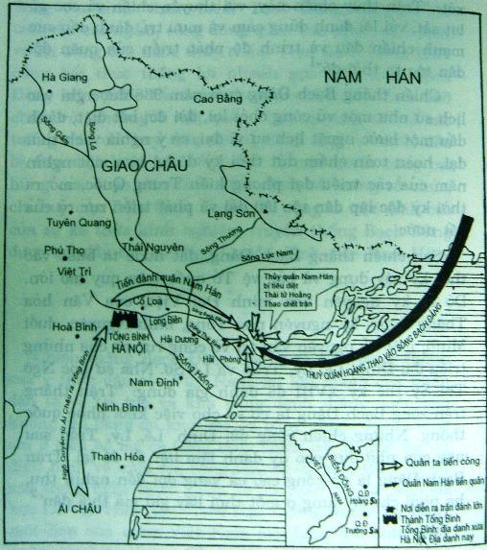
* Âm mưu, thủ đoạn của quân Nam Hán:
Đạo quân vua Nam Hán đóng ở Hải Môn
-
Đạo quân thuỷ do Lưu Hoằng Tháo chỉ huy
Lược đồ quân Nam Hán tiến quân xâm lược nước ta

Slide 26
* Kế hoạch đánh giặc của Ngô Quyền:
Ngô Quyền bảo với tướng tá: “ Hoằng Tháo là một đứa trẻ dại, đem quân từ xa đến, quân lính mệt mỏi lại nghe tin Kiều Công Tiễn chết nên không có người làm nội ứng, đã mất vía trước rồi. Quân ta sức mạnh đối địch với quân mệt mỏi, tất phá được. Song họ có lợi ở thuyền, nếu ta không phòng bị trước thì chuyện được thua không thể biết được”

Slide 27
Quan sát hình 6 và khai thác tư liệu, em hãy cho biết Ngô Quyền đã chuẩn bị kế hoạch cho trận thủy chiến chặn giặc như thế nào.
Năm 938, quân Nam Hán do Hoằng Tháo làm chủ tướng từ Quảng Đông theo đường biển ồ ạt tiến sang xâm lược nước ta.
Trước vận nước lâm nguy, Ngô Quyền đã gấp rút chuẩn bị kế hoạch đối phó với quân Nam Hán. Vùng cửa sông Bạch Đằng được lựa chọn để bố trí trận địa đánh giặc.
Ngô Quyền cho quân vạt nhọn cọc lớn, đầu vạt bịt sắt, sau đó đóng ngầm cọc ở cửa biển. Lợi dụng thủy triều lên xuống theo tự nhiên để dễ dàng chế ngự địch

Slide 28
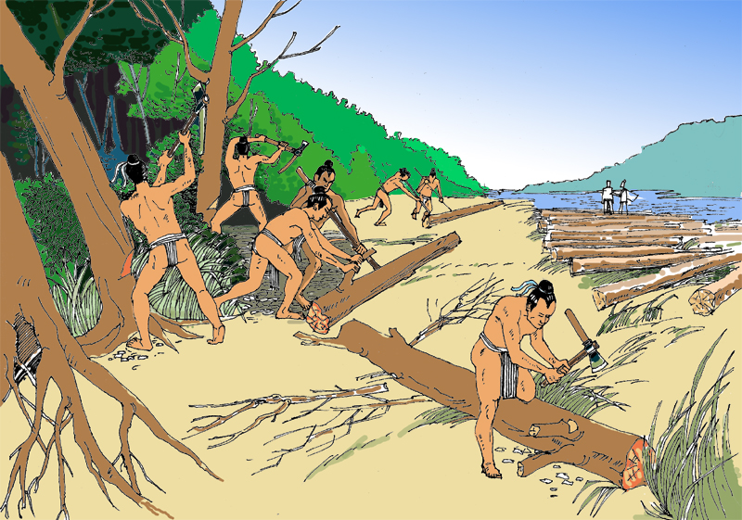
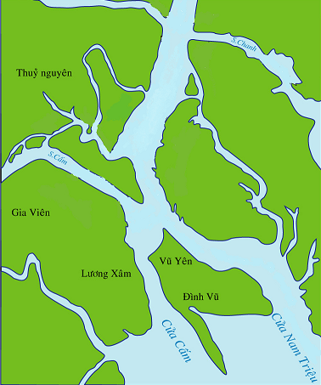
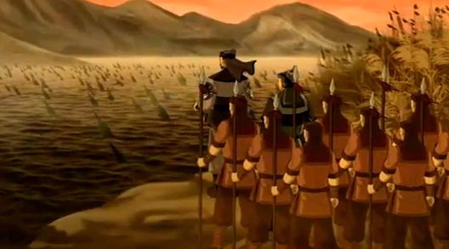
SÔNG BẠCH ĐẰNG
Đốn gỗ làm cọc
CỬA SÔNG BẠCH ĐẰNG
Mô phỏng trận địa cọc trên sông Bạch Đằng
Lược đồ sông Bạch Đằng năm 938

Slide 29
Theo em, trận địa cọc Bạch Đằng sẽ gây khó khăn gì cho quân giặc?
- Giặc không thông thuộc địa hình, không nắm được thủy triều trong khi quân ta làm chủ địa hình
- Mang thái độ chủ quan, khinh địch, cậy là nước lớn nên coi thường quân ta

Slide 30
Kế hoạch đánh giặc của Ngô Quyền chủ động và độc đáo ở điểm nào?
Chủ động: Xác định được quân giặc vào nước ta theo hướng sông Bạch Đằng, đón đánh quân xâm lược bằng cách bố trí lực lượng hùng mạnh và xây dựng trận địa bãi cọc ngầm trên sông Bạch Đằng.
Độc đáo: xây dựng trận địa bãi cọc ngầm với hàng nghìn cây cọc nhọn. Lợi dụng lúc thủy triều lên, sử dụng thuyền nhỏ, nhẹ, dễ luồn lách ở bãi cọc để dụ thuyền địch vào trận địa cọc ngầm. Thuyền địch to, cồng kềnh rất khó khăn khi tìm cách thoát khỏi bãi cọc lúc nước triều xuống.

Slide 31
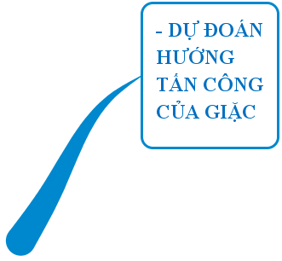
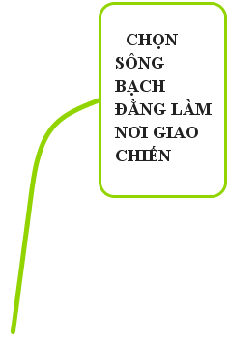
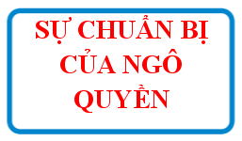

Slide 32
Mùa đông năm 938, kế hoạch cho trận quyết chiến chống lại quân Nam Hán đã được quyết định. Dưới sự chỉ đạo của Ngô Quyền, quân ta đã dốc toàn lực lượng dựng thế trận ngầm trên sông Bạch Đằng với lòng tin chắc thắng.

Slide 33
Tiết 38, 39, 40 - Bài 18:
BƯỚC NGOẶT LỊCH SỬ ĐẦU THẾ KỈ X
1. Họ Khúc và họ Dương dựng quyền tự chủ
2. Ngô Quyền và chiến thắng Bạch Đằng năm 938
a. Kế hoạch đánh giặc
b. Trừ ngoại xâm dậy sóng Bạch Đằng
- Diễn biến, kết quả:

Slide 34
Dựa vào Hình 7. Lược đồ trận Bạch Đằng năm 938 (SGK, tr.84) hãy trình bày diễn biến, kết quả trận chiến Bạch Đằng năm 938

Slide 35
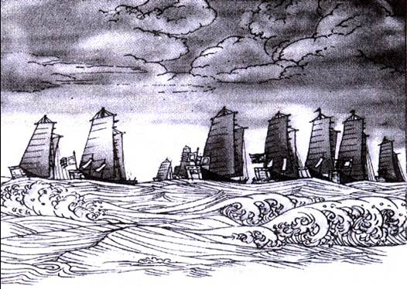
b. Trừ ngoại xâm dậy sóng Bạch Đằng
SÔNG BẠCH ĐẰNG
CỬA SÔNG BẠCH ĐẰNG
Năm 938, đoàn thuyền chiến Nam Hán do Lưu Hoằng Tháo chỉ huy kéo vào vùng biển nước ta.
Lược đồ chiến thắng Bạch Đằng năm 938

Slide 36
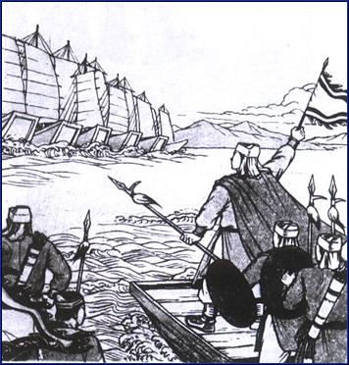
b. Trừ ngoại xâm dậy sóng Bạch Đằng
Ngô Quyền cho một toán thuyền nhỏ đánh nhử quân Nam Hán vào cửa sông Bạch Đằng.
Lược đồ chiến thắng Bạch Đằng năm 938

Slide 37
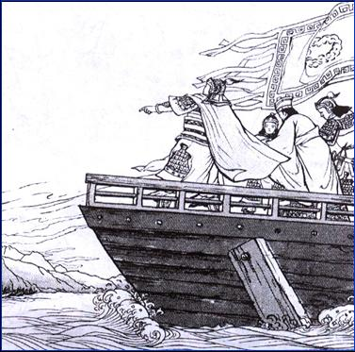
b. Trừ ngoại xâm dậy sóng Bạch Đằng
Lưu Hoằng tháo thúc quân hăm hở đuổi theo, vượt qua bãi cọc ngầm mà không biết.
Lược đồ chiến thắng Bạch Đằng năm 938

Slide 38
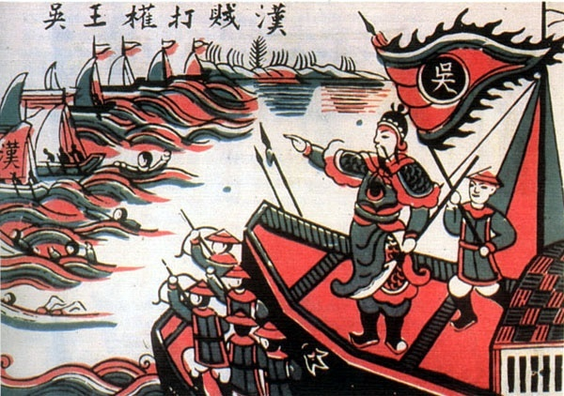
b. Trừ ngoại xâm dậy sóng Bạch Đằng
Nước triều bắt đầu rút, Ngô Quyền hạ lệnh dốc toàn lực lượng đánh quật trở lại.
Quân Hán chống không nổi, rút chạy ra biển.
Lược đồ chiến thắng Bạch Đằng năm 938

Slide 39
Biển bừng khí thế, gió đông dâng,
Giương cánh buồm thơ, vượt Bạch Đằng.
Kình sấu băm vằm, non mấy khúc,
Giáo gươm chìm gãy, bãi bao tầng.
Cửa sông hiểm yếu, trời xây dựng,
Hào kiệt công danh, đất lẫy lừng.
Việc cũ qua rồi, đầu ngoảnh lại,
Dòng sông ngắm cảnh, dạ bâng khuâng.
Thơ chữ Hán Nguyễn Trãi, dịch thơ: Tố Hữu

Slide 40
"Tiền Ngô Vương có thể lấy quân mới họp của đất Việt ta mà phá được trăm vạn quân của Lưu Hoằng Tháo, mở nước xưng vương, làm cho người phương Bắc không dám lại sang nữa. Có thể nói là một cơn giận mà yên được dân, mưu giỏi mà đánh cũng giỏi vậy".
Lê Văn Hưu- “Đại Việt sử ký toàn thư”

Slide 41
Trận Bạch Đằng thắng lợi có ý nghĩa như thế nào?
Là chiến thắng lịch sử vẻ vang của dân tộc ta: kết thúc hơn 1000 năm đô hộ của phong kiến phương Bắc, mở ra thời kì độc lập lâu dài cho dân tộc ta.

Slide 42
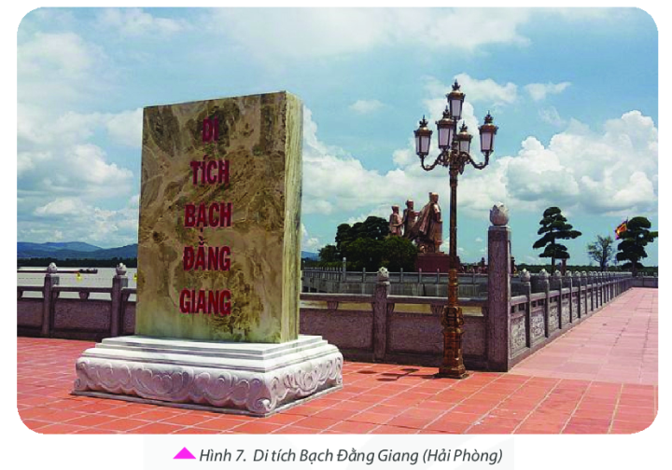

Slide 43
LUYỆN TẬP
1/ Khúc Thừa Dụ, Dương Đình Nghệ và Ngô Quyền đã có công lao gì đối với lịch sử dân tộc?
Khúc Thừa Dụ, Dương Đình Nghệ và Ngô Quyền đã có công lao to lớn đối với lịch sử dân tộc:
Có công lao to lớn trong việc giành được quyền độc lập, tự chủ cho dân tộc, chấm dứt ách thống trị hơn 1000 năm của bọn phong kiến thống trị phương Bắc.
Các trận chiến của Khúc Thừa Dụ, Dương Đình Nghệ tạo tiền đề vững chắc cho tướng Ngô Quyền đánh thắng quân Nam Hán lần hai, mở đầu nền độc lập cho dân tộc.

Slide 44
LUYỆN TẬP
2/ Tại sao Ngô Quyền chọn sông Bạch Đằng làm trận địa chống quân Nam Hán?
Ngô Quyền chọn sông Bạch Đằng làm trận địa chống quân Nam Hán vì:
- Do vị trí địa lý của sông Bạch Đằng: Sông Bạch Đằng nằm ở phía Đông Bắc nước ta. Đây là con đường biển ngắn nhất từ phía đông nam trung quốc tiến xuống nước ta. Do đó nhà Nam Hán đã lựa chọn con đường này
- Do đặc điểm tự nhiên của sông Bạch Đằng:
Sông Bạch Đằng có tên nôm là sông Rừng vì hai bên bờ là rừng rậm => thuận lợi cho việc đặt phục binh mai phục
Sông có hải lưu thấp, độ dốc không lớn nên chịu ảnh hưởng mạnh của thủy triều. Mực nước sông lúc triều lên xuống chênh lệch nhau đến 3m => thuận lợi để xây dựng trận địa cọc ngầm

Slide 45
HOẠT ĐỘNG VẬN DỤNG
HS thực hiện hoạt động vận dụng kiến thức đã học sau:
+ Tìm tên đường/ phố/ trường (ở địa phương hoặc qua sách, báo, internet) có tên gọi Ngô Quyền.
+ Thiết kế thẻ nhớ lịch sử hoặc poster giới thiệu về địa điểm gắn liền với nhân vật lịch sử Ngô Quyền.
+ Chia sẻ hiểu biết của HS về địa điểm tìm hiểu được trước lớp theo định hướng: Tên trường/ đường/ phố; Địa điểm; tại sao đặt tên Ngô Quyền cho các địa điểm trên?; Qua đó em có suy nghĩ gì về Ngô Quyền?...

Slide 46
PHIẾU HỌC TẬP Họ tên HS:………………………Lớp:………………………….. Nhiệm vụ: Dựa vào kiến thức đã học và thông tin mục b: Trừ ngoại xâm, dậy sóng Bạch Đằng - SGK, tr.84 - 85, em hãy thực hiện các yêu cầu sau: 1. Tên chiến thắng: …………… 2. Thời gian: ………………….. 3. Đối đầu với kẻ thù:…………. 4. Tóm tắt diễn biến: ……………………………………………………………………………… ……………………………………………………………………………… 5. Kết quả: ………………………………………………………………… 6. Ý nghĩa lịch sử (Thử rút 3 ý nghĩa lịch sử của chiến thắng Bạch Đằng năm 938): Ý nghĩa 1:………………………………………………………………….. Ý nghĩa 2:………………………………………………………………….. Ý nghĩa 3:………………………………………………………………......

Slide 47
HƯỚNG DẪN HỌC Ở NHÀ
Học thuộc bài và hoàn thành các bài tập.
Đọc và trả lời câu hỏi của Bài 19. Vương quốc Cham-pa từ thế kỉ II đến thế kỉ X.

